Slide 1
Github

Slide 2
1 Github기본
INDEX
2 Github에서 Git
3 Git에서 Github

Slide 3

01 GIT
- GIT
Git은 분산 버전 관리 시스템(DVCS, Distributed Version Control System)으로, 리누스 토르발스(Linus Torvalds)가 개발한 오픈소스 소프트웨어입니다.
1 버전관리
Git은 파일의 버전을 관리하며, 각 버전마다 변경 내용을 저장합니다. 이렇게 저장된 버전은 이전 버전과의 차이점을 비교하거나, 이전 버전으로 되돌리는 등의 작업이 가능합니다. 또한 Git은 분산 버전 관리 시스템으로, 서버에 중앙 집중식으로 저장하는 것이 아니라, 여러 사용자의 로컬 저장소에 저장됩니다. 이를 통해 네트워크 연결이 끊어진 상황에서도 작업이 가능하며, 서버에 장애가 발생해도 작업을 유지할 수 있습니다.
Git을 사용하면 소스 코드나 문서 등의 파일을 효과적으로 관리할 수 있습니다. Git을 사용하면 여러 사람이 동시에 작업할 수 있고, 변경 내용을 추적하고 병합하는 등의 작업이 가능합니다. 이를 통해 프로젝트의 효율성과 안정성을 높일 수 있습니다.
Git은 무료이며, Windows, Mac OS X, Linux 등 다양한 운영체제에서 사용할 수 있습니다. Git을 사용하는 대표적인 웹 호스팅 서비스로는 GitHub, GitLab, Bitbucket 등이 있습니다.
2 협업도구
3 오픈소스

Slide 4
01 GIT
- GITHUB
GitHub는 Git 기반의 소스 코드 호스팅 및 협업 플랫폼입니다. 2008년에 창립되어 현재는 마이크로소프트에 인수되어 있습니다.
GitHub를 사용하면 소스 코드를 온라인 상에서 저장하고, 관리하며, 공유할 수 있습니다. GitHub를 이용하면 개발자들은 소스 코드를 다른 개발자들과 함께 공유하고, 리뷰하며, 수정할 수 있습니다. 또한 프로젝트 이슈를 관리하고, Pull Request를 통해 다른 개발자들의 코드를 검토하고 통합할 수 있습니다.
GitHub는 개인적인 프로젝트부터 대규모 오픈소스 프로젝트까지 모두 사용됩니다. 개인이 소규모 프로젝트를 생성하고 관리하는데도 유용하며, 대규모 프로젝트에서는 다수의 개발자들이 코드를 공유하고 관리하는 것이 가능합니다.
또한 GitHub는 CI/CD, 웹 호스팅, 이슈 트래킹 등 다양한 기능을 제공합니다. 이를 통해 개발자들은 편리하게 개발 프로세스를 관리할 수 있습니다. GitHub은 무료로 사용 가능하지만, 유료로 제공되는 기능도 있습니다.

Slide 5
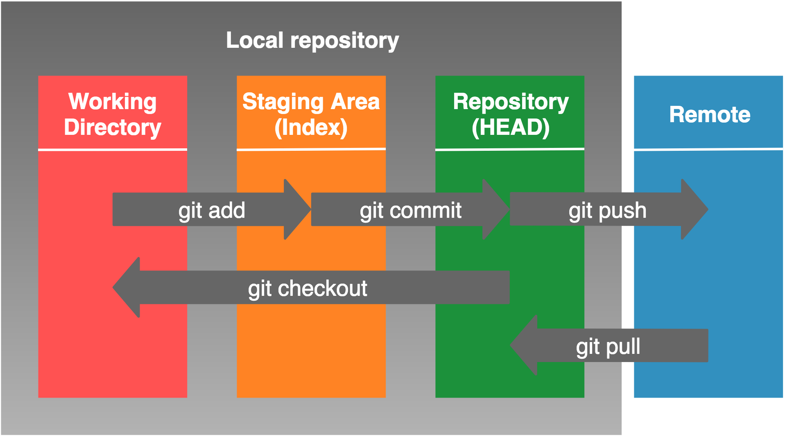
01 GIT
- Git Repository

Slide 6
1 Github기본
INDEX
2 Github에서 Git
3 Git에서 Github

Slide 7
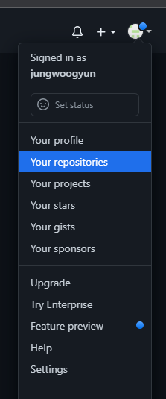

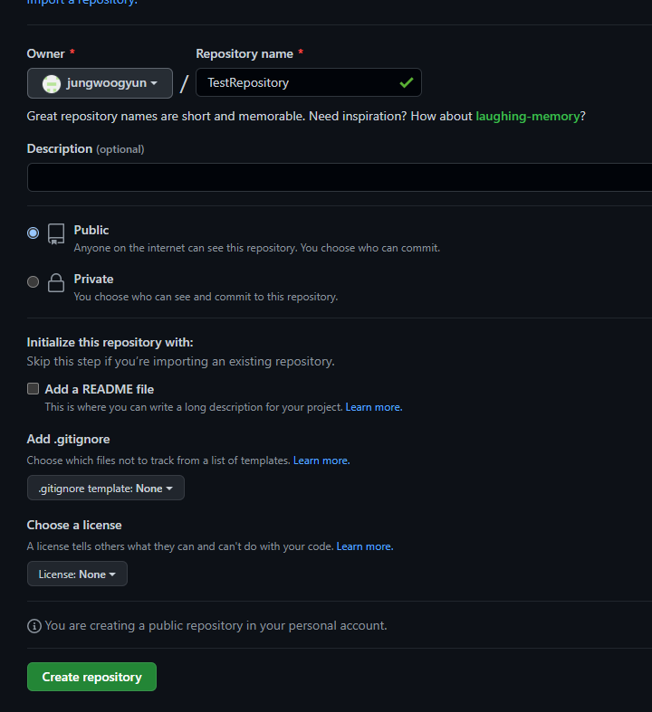
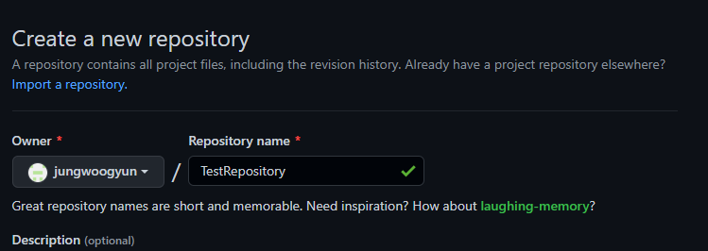
01 GIT
- Github Repository 생성

Slide 8
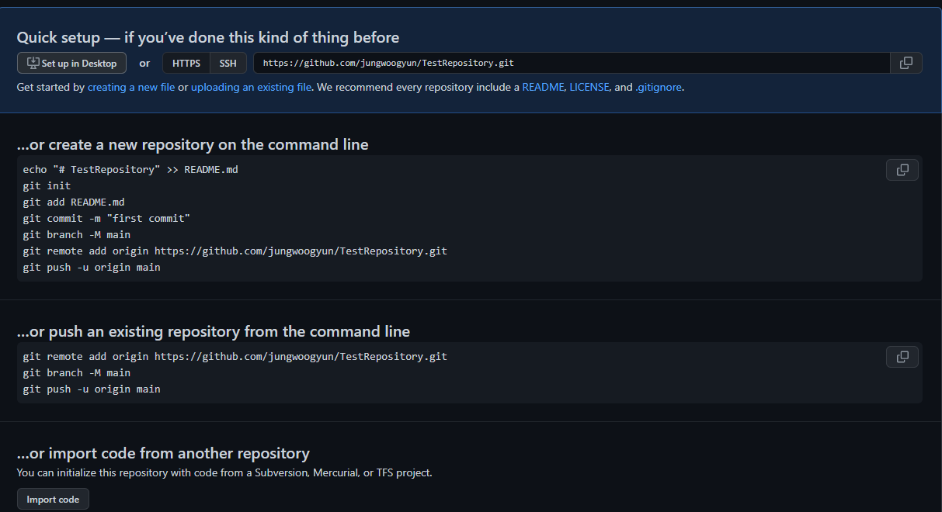
01 GIT
- Github에서 직접 프로젝트 upload

Slide 9

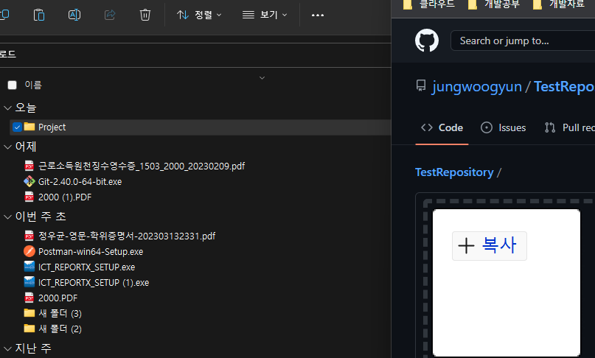
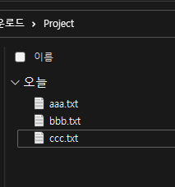
01 GIT
- Local Project(No git)
- 드래그 앤 드랍

Slide 10
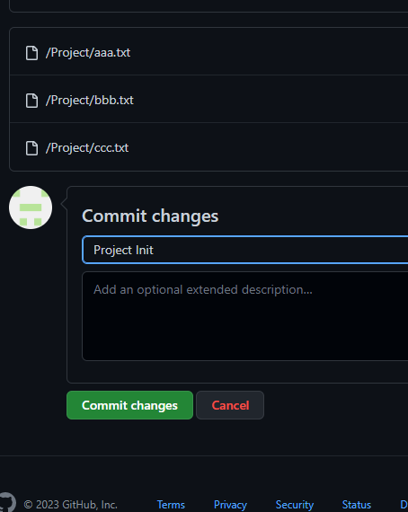
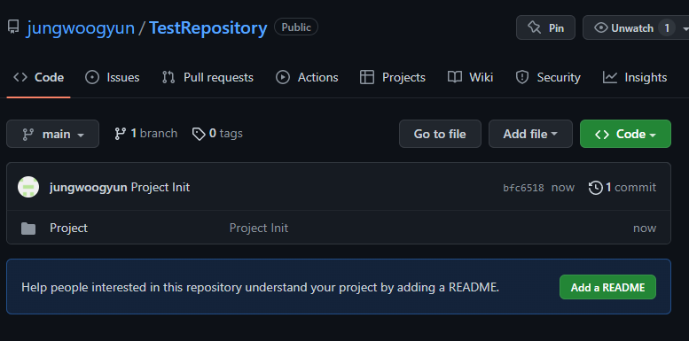
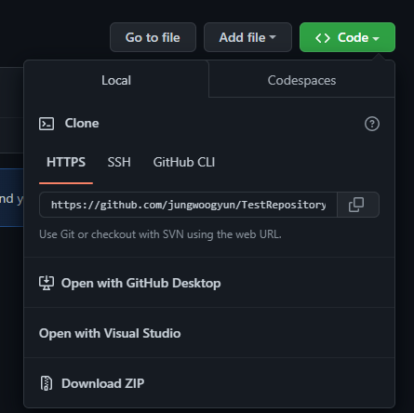


01 GIT
- Upload 확인
- Download

Slide 11

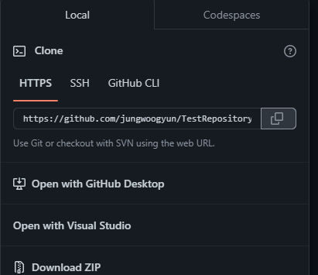
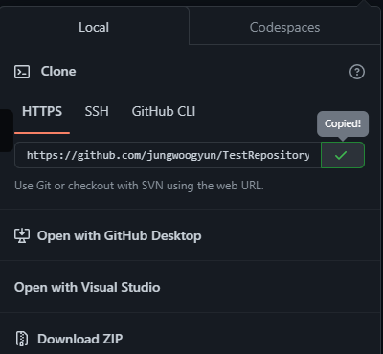
01 GIT
- Github->Local 으로 Git Clone
Local Folder생성
Github URL 복사

Slide 12
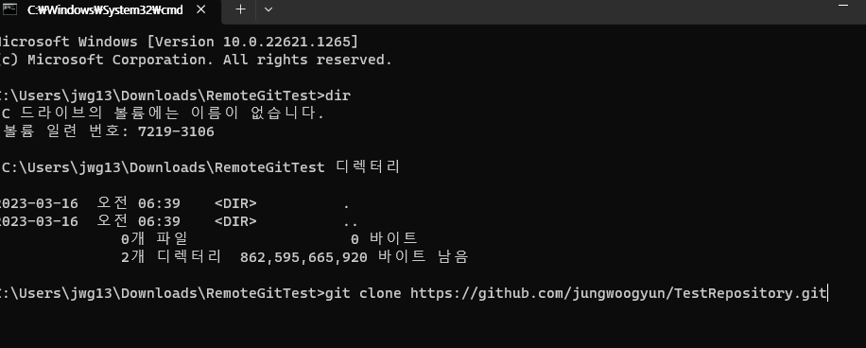
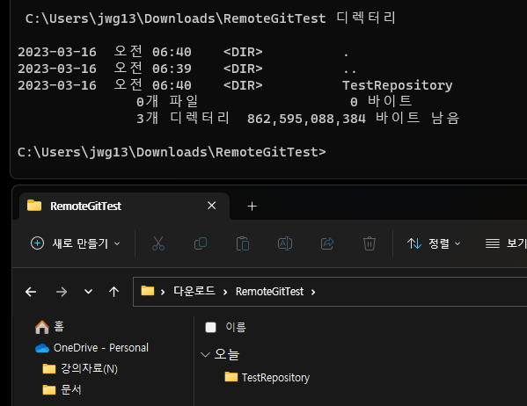
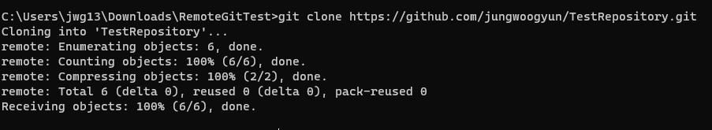
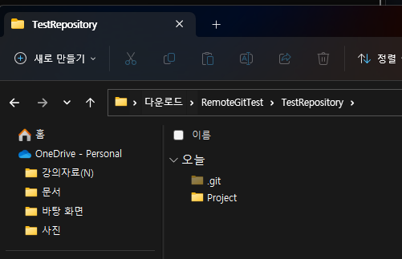
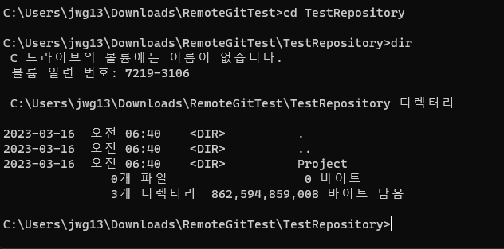
01 GIT
-
Local git clone

Slide 13
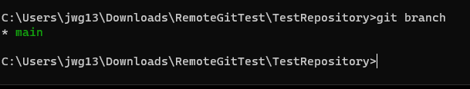
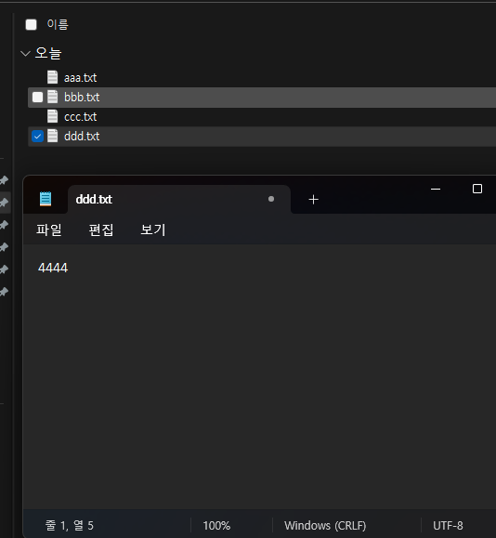

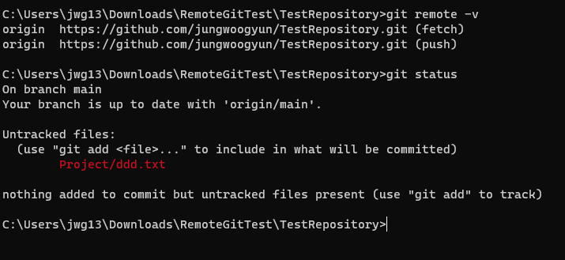
01 GIT
- Git push

Slide 14
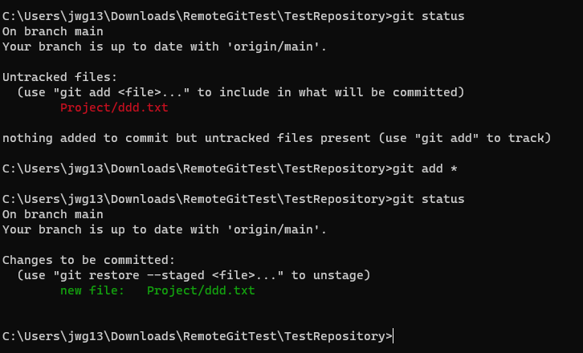
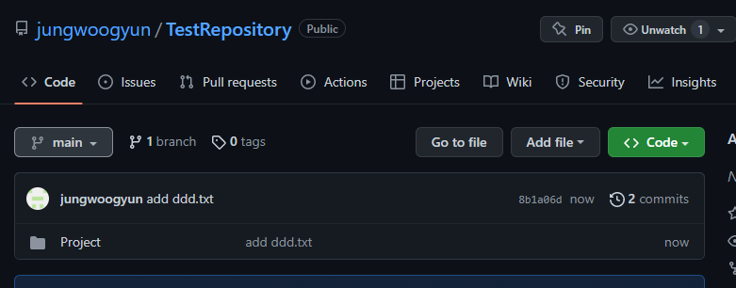
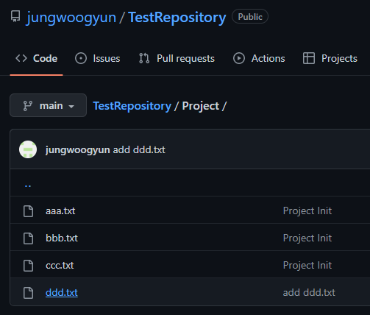
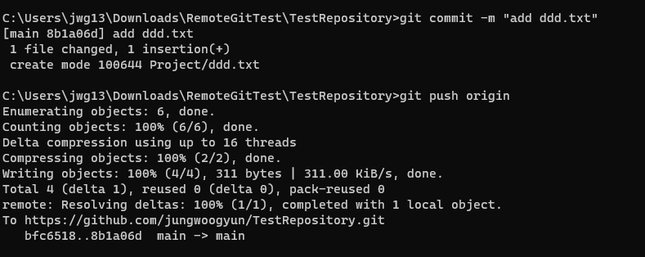
01 GIT

Slide 15
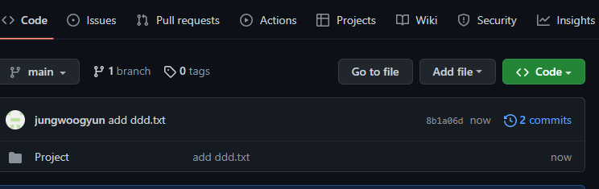
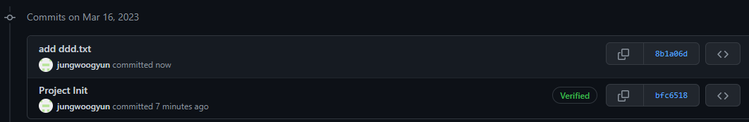
01 GIT
- Git commit 확인

Slide 16
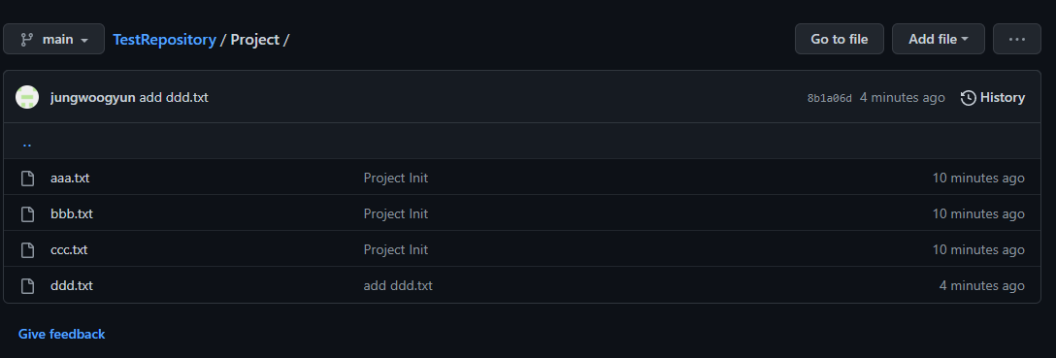
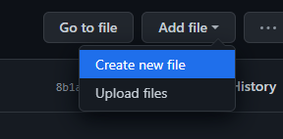
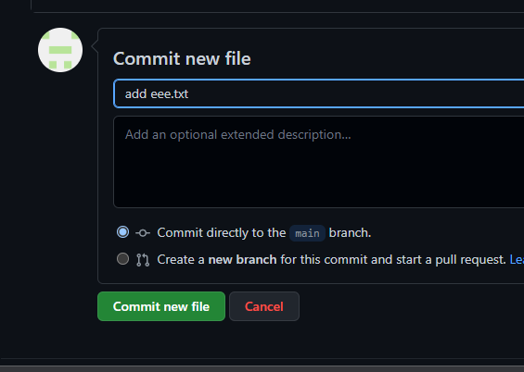
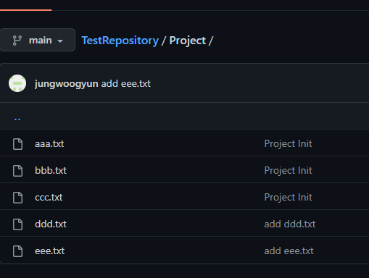
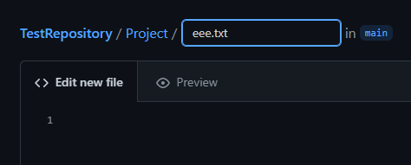
01 GIT
- Git pull 확인
Github에서 파일 추가

Slide 17
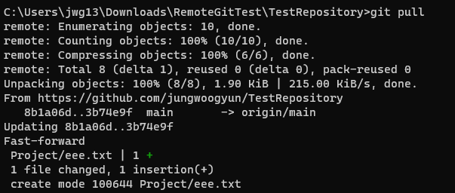
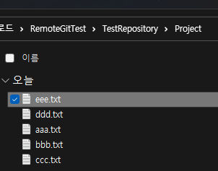
01 GIT
- Local Git pull

Slide 18
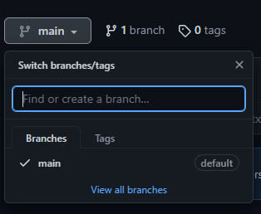
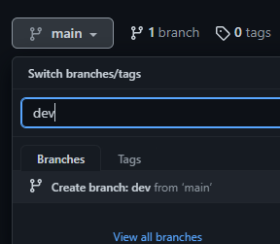
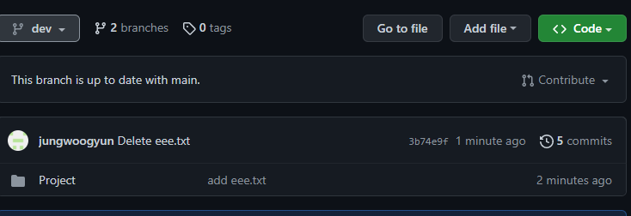
01 GIT
- Github branch 생성

Slide 19
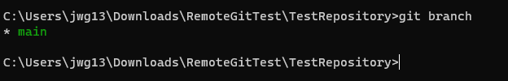
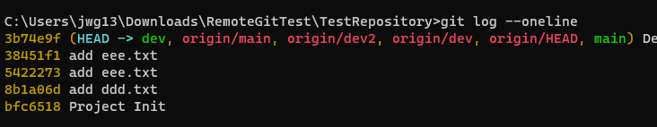
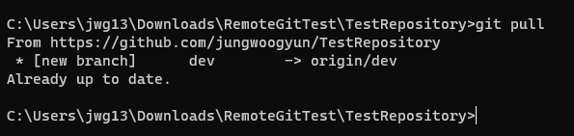
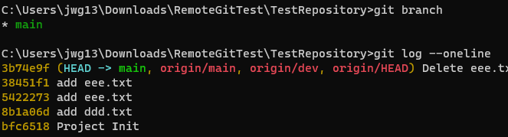


01 GIT
- Local git branch 받기

Slide 20
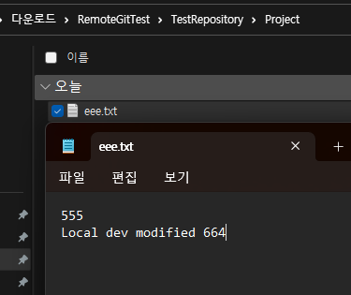
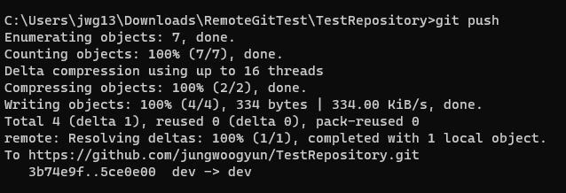
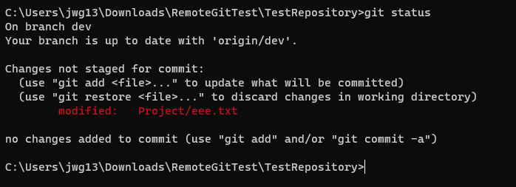
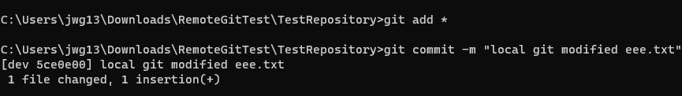
01 GIT
- Local git dev branch로 push하기

Slide 21
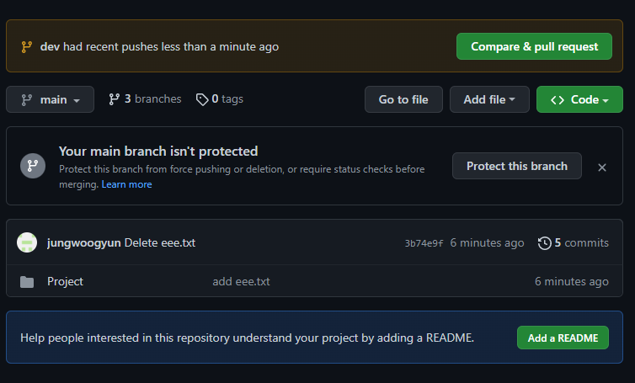
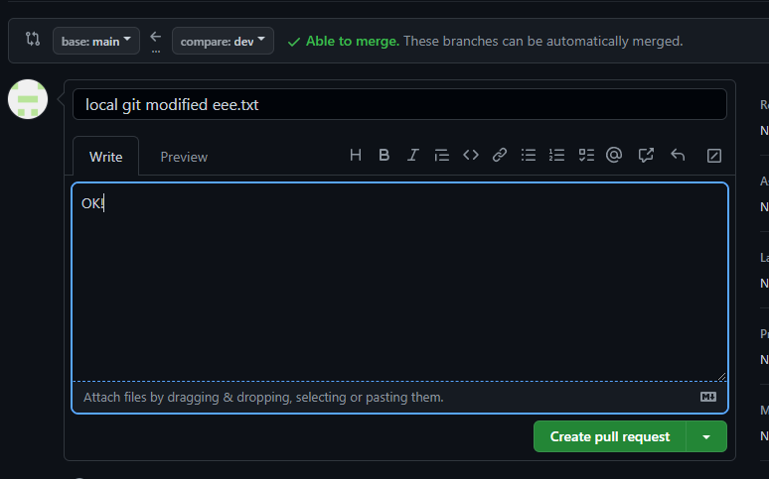
01 GIT
- Github Pull request 확인

Slide 22
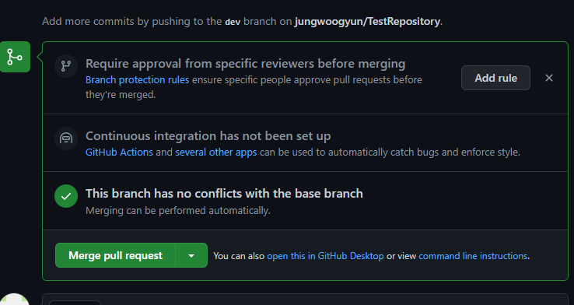
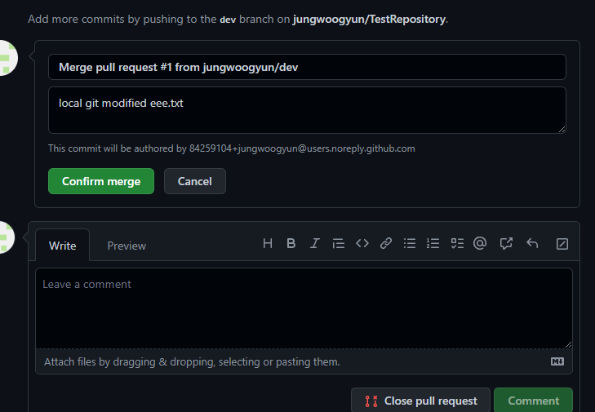
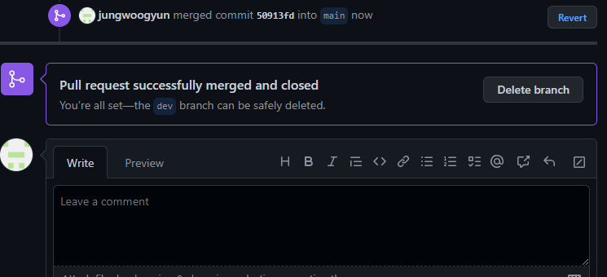
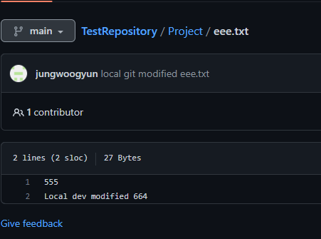
01 GIT
- Github Pull request 확인

Slide 23
1 Github기본
INDEX
2 Github에서 Git
3 Git에서 Github

Slide 24




01 GIT
- Github,Git Repository 삭제

Slide 25




01 GIT
-

Slide 26


01 GIT
- Github repo 생성

Slide 27



01 GIT
- Git origin 등록
Github url 복사
Git remote 등록
Push 실패 확인

Slide 28




01 GIT
- Branch 이름 변경 후 push

